Slide 1
Tema 1. Gasos
J. Planelles

Slide 2
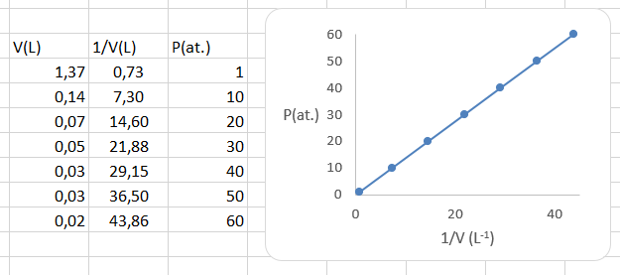
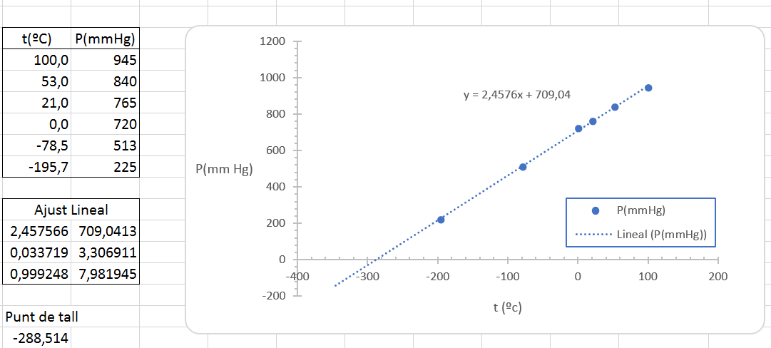
Boyle:
Gay-Lussac
$$P v=RT$$

Slide 3
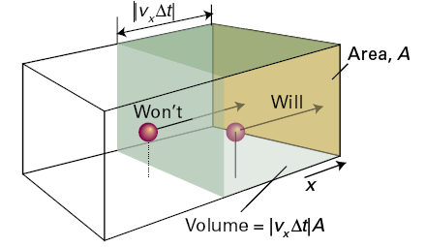
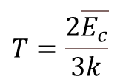
Teoria cinètica de gasos: gas – caos – xoc elàstic – estadística
$$P=\frac{F}{A}=n m\overline{v_{x}^{2}} =\frac{1}{3}n m \overline{v^{2}}$$
$$T=\frac{2\overline{E_{c}}}{3k}$$

Slide 4
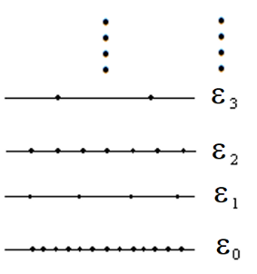
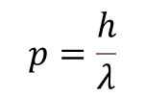
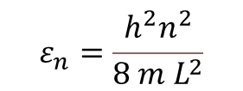
El gas quàntic: energia i temperatura
$$p=\frac{h}{λ}$$
$$ε_{n}=\frac{h^{2}n^{2}}{8 m L^{2}}$$

Slide 5
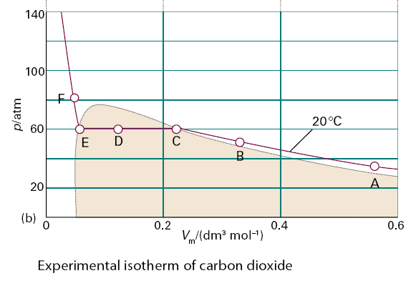
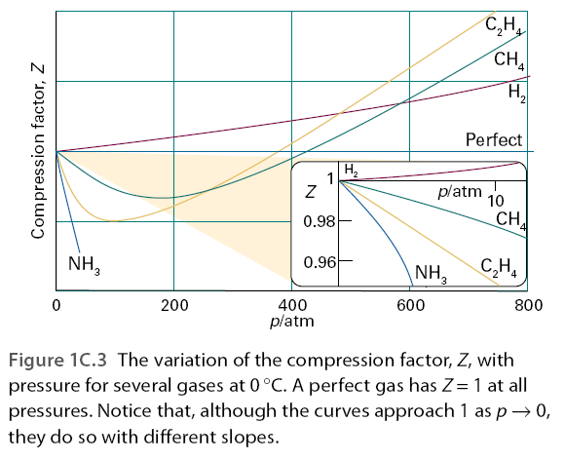
El gas Real
$$Z=\frac{v}{v^{0}}=\frac{p v}{R T}$$

Slide 6
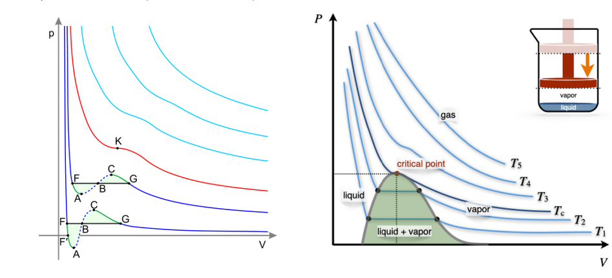
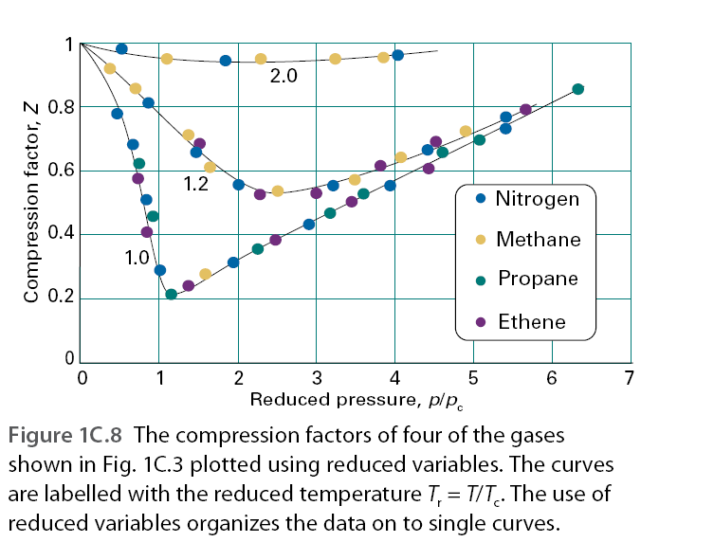
$$\left(p+\frac{a}{v^{2}}\right)\left(v−b\right)=RT$$
Van der Waals
$$\left(p_{r}+\frac{3 }{v_{r}^{2}}\right)\left(3v_{r}−1\right)=8{ T}_{r}$$
principi dels estats corresponents

Slide 7
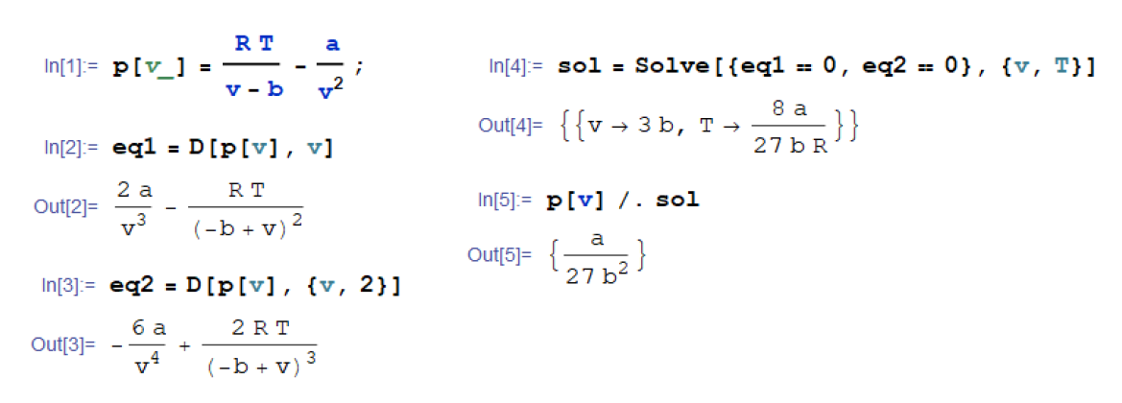

Slide 8
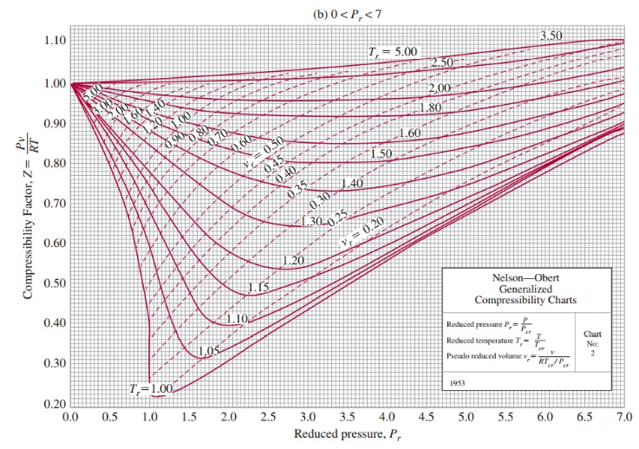
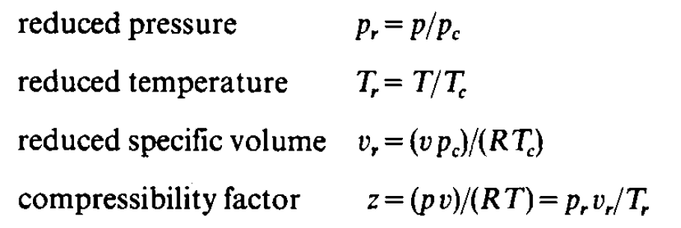
Factor de compressibilitat i equacions tèrmiques de gasos reals
Sabem T i P i ens demanen v
Sabem T i v i ens demanen P
Sabem P i v i ens demanen T

Slide 9
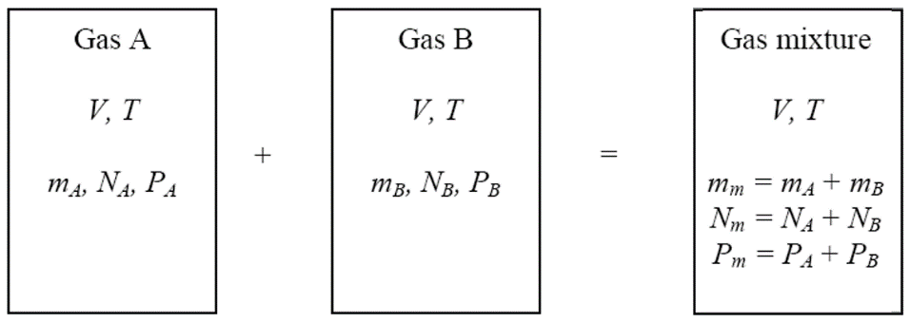
Mescla de gasos
llei de Dalton: $p_{i}V=n_{i}RT$
llei d’Amagat: $pV_{i}=n_{i}RT$

Slide 10
$$pV=\overline{Z}nRT$$
Mescla de gasos reals
$$\overline{Z}=\sum_{i}{{\left.{ x}_{i}{ Z}_{i}\right|}_{V,T}}$$
generalitzem la llei de Dalton
$$\overline{Z}=\sum_{i}{{\left.{ x}_{i}{ Z}_{i}\right|}_{p,T}}$$
generalitzem la llei d’Amagat

